Slide 1
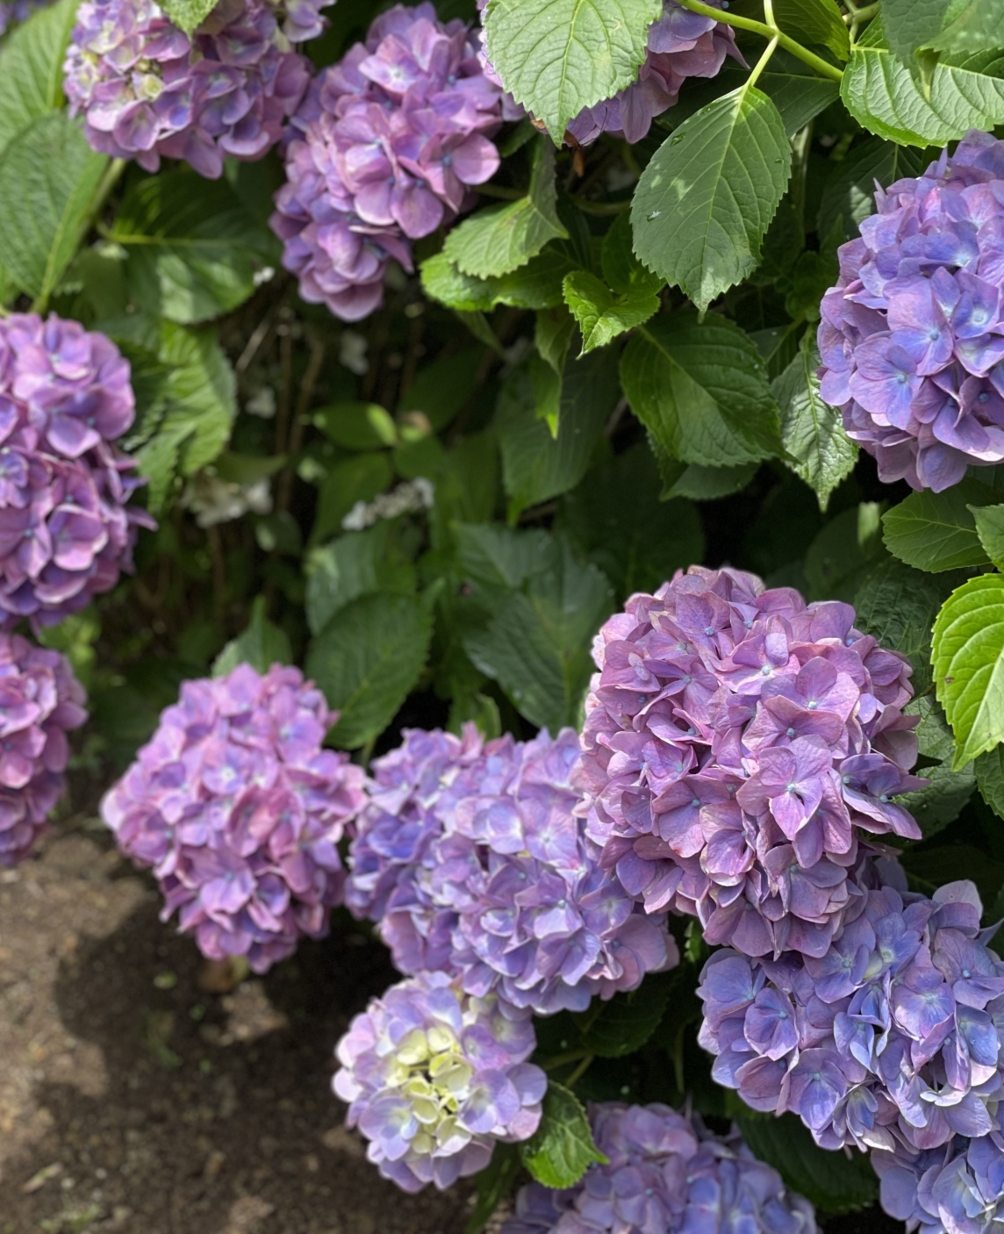

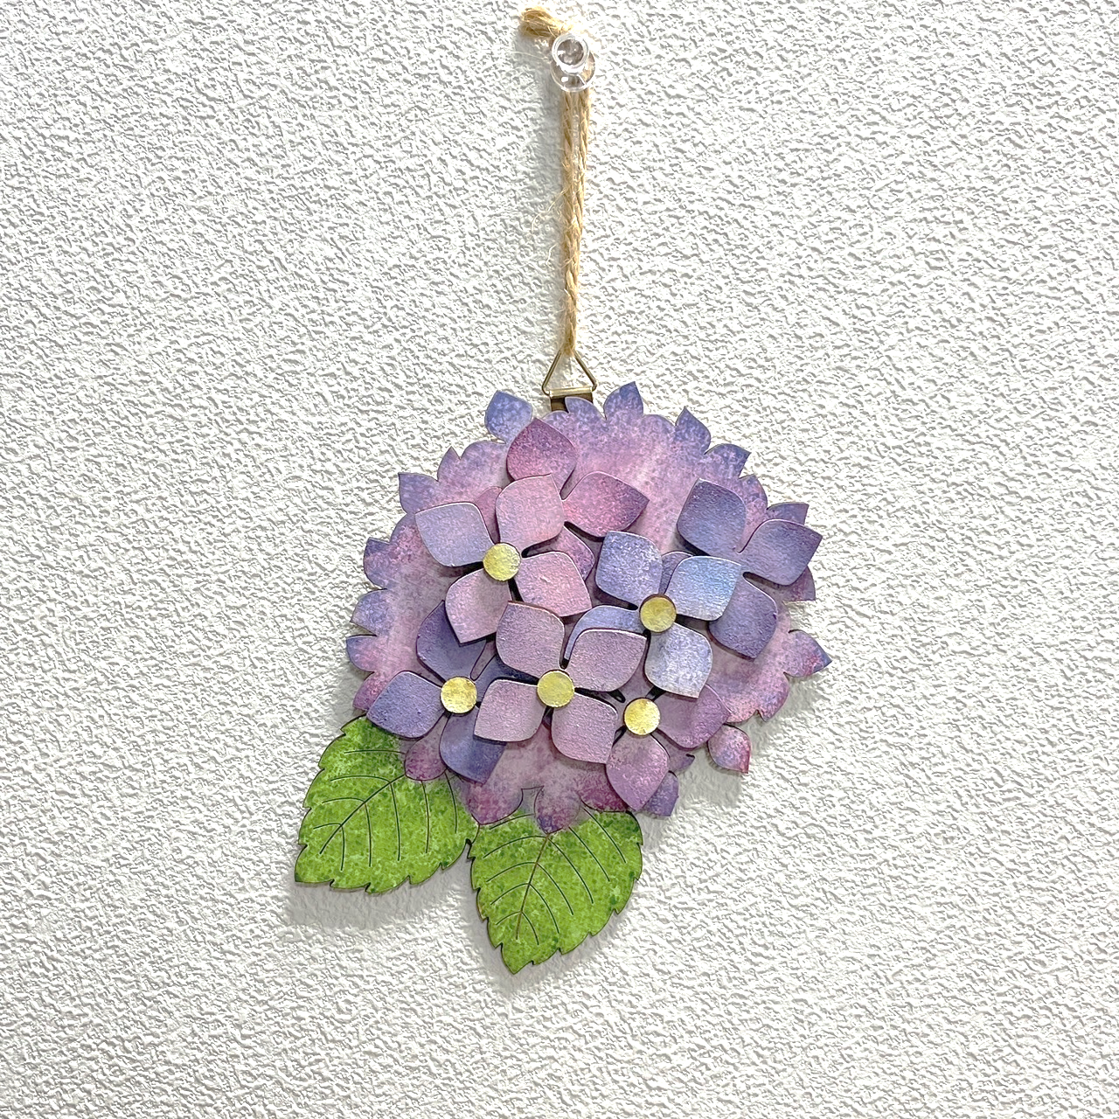


フラワーハンドメイド
あじさいのウォールデコ
オンラインアクティビティ開催日時
2023年5月24日（水）
午前11時～午前12時

